Slide 1
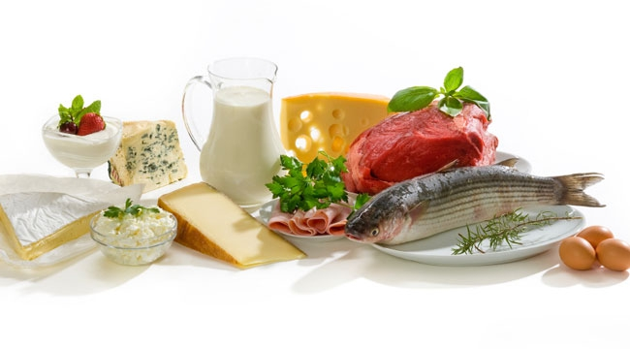
ZÁKLADNÍ SLOŽKY VÝŽIVY - BÍLKOVINY
Bc. Lucie Vlková
Nutriční terapeut

Slide 2
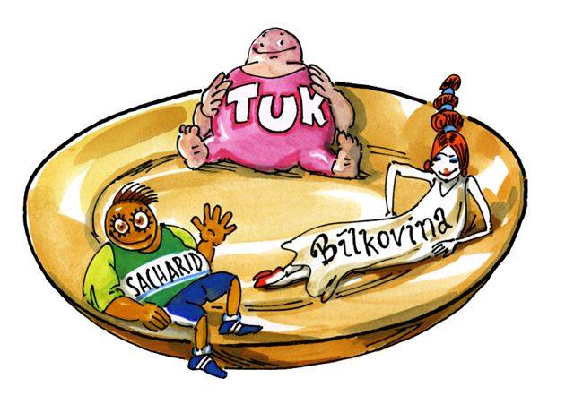
ŽIVINY (NUTRIENTY)
MAKRONUTRIENTY
  Bílkoviny (proteiny)
  Sacharidy
  Tuky (lipidy)
MIKRONUTRIENTY
  Vitaminy
    Rozpustné v tucích
    Rozpustné ve vodě
  Minerální látky

Slide 3
BÍLKOVINY (PROTEINY)
Organické sloučeniny složeny z mnoha
aminokyselinových zbytků spojených peptidovou vazbou -CO-NH-
Nezbytná součást živého organismu, podléhají neustále přeměně
Základní stavební jednotka - aminokyselina (AK)
Zdroj:
  N (16 % - 16g ve 100 g)
  S – methionin, cystein
  Energie – 1g B = 17,2 kJ (4,1 kcal)

Slide 4
Zdravý dospělý jedinec s běžnou fyzickou zátěží

Slide 5
ROLE BÍLKOVIN V ŽIVÉM ORGANISMU
Výchozí látka pro tělesné tkáně a buňky
Obnova buněk a tkání
Udržování onkotického tlaku
Součást protilátek a látek na srážení krve
Transportní prostředek pro tuky a vitaminy rozpustné v tucích
Součást mateřského mléka, spermatu i krve
Výchozí látka pro tvorbu hormonů a enzymů

Slide 6
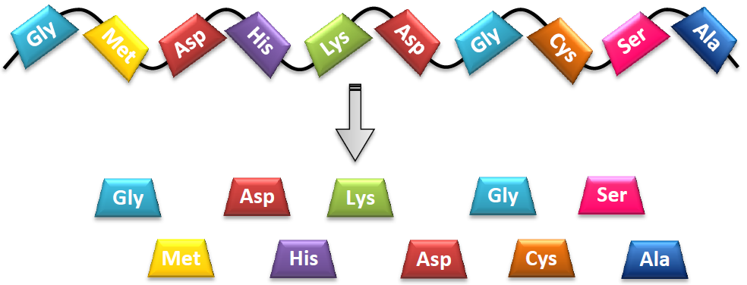
AMINOKYSELINY (AK)
20 základních AK
esenciální (9)
  VALIN, LEUCIN, ISOLEUCIN, LYSIN, THREONIN, METHIONIN, FENYLALANIN, TRYPTOFAN, HISTIDIN
semiesenciální
  ARGININ - v období růstu
  TYROSIN - při Fenylketonurii (PKU)
neesenciální
  GLYCIN, ALANIN, CYSTEIN, SERIN, PROLIN, KYSELINA ASPARAGOVÁ, KYSELINA GLUTAMOVÁ, ASPARAGIN, GLUTAMIN

Slide 7
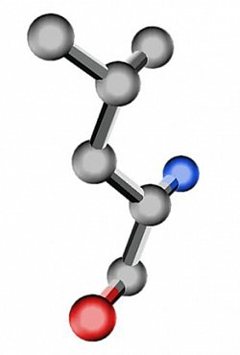
Rozvětvené AK
BCAA – (branched chain amino acids)
Valin, leucin, izoleucin
Esenciální
Po jídle vysoké zastoupení v krvi - nejsou využívány játry (tělo nemá dostatek aminotransferáz)
Nejvíce využívány ve svalech a centrální nervové soustavě (CNS)
CNS – příznivé ovlivnění katabolických stavů

Slide 8
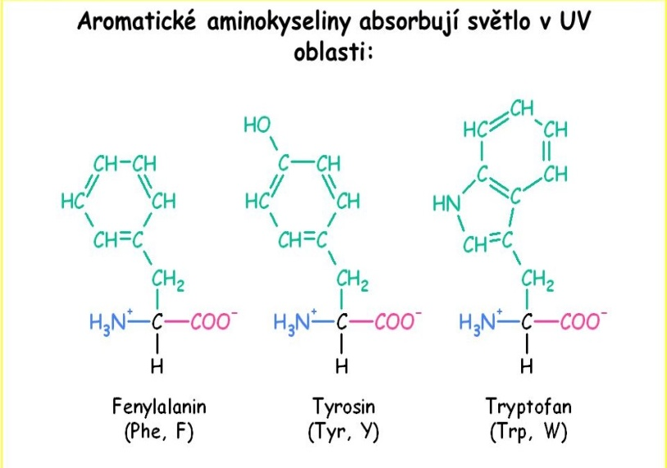
Aromatické AK
Fenylalanin, tryptofan, tyrosin
Obsahují aromatický kruh
Fenylalanin – hormony - neurotransmitery
Tyrosin – hormony – katecholaminy (adrenalin, noradrenalin), hormony štítné žlázy (tyroxin T4)
Tryptofan prekurzor hormonů : serotonin, melatonin

Slide 9
Sirné
Cystein, Methionin skupina – SH (sulfhydrylová sk)
  zdroj síry v potravě
Cystein – prekurzor taurinu
Cystein + cystein = cystin (disulfid) – v inzulinu a keratinu
Nadbyte či nedostatek – porucha jater
Glutation (GSH) – antioxidant ( omezení aktivity kyslíkových radikálů)
  kyselina glutamová, cystein a glycin

Slide 10
Ostatní AK
Histidin – prekurzor pro histamin (alergie – přirozený mediátor zánětu)
Arginin – zdroj NO (oxid dusnatý) vasodilatátor
  glutamin a arginin – potřeba výrazně vzrůstá při stresových a katabolických stavech – hrají tedy významnou úlohu u kriticky nemocných pacientů
Kyselina glutamová – sodná sůl – ochucovadlo – glutamát (potravinářský průmysl - maggi)
Prolin – v kolagenu – hlavní protein pojivové tkáně

Slide 11

LIMITUJÍCÍ AMINOKYSELINA

Slide 12
LIMITUJÍCÍ AMINOKYSELINA = Esenciální aminokyselina obsažená v dané potravině v nejmenším množství ve vztahu k potřebě těla
Limitující aminokyseliny -> Neplnohodnoný zdroj B
Obilniny: (např. rýže, kukuřice): Lysin
Luštěniny (např. čočka, fazole): Methionin

Slide 13
ZDROJE BÍLKOVIN V POTRAVĚ

Slide 14
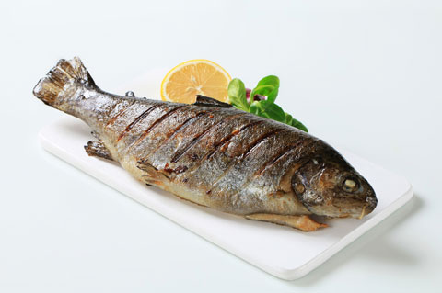
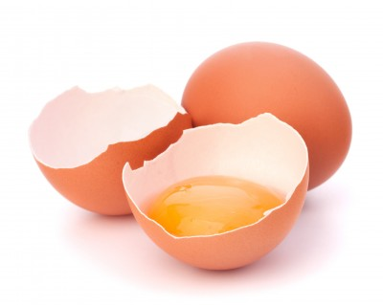
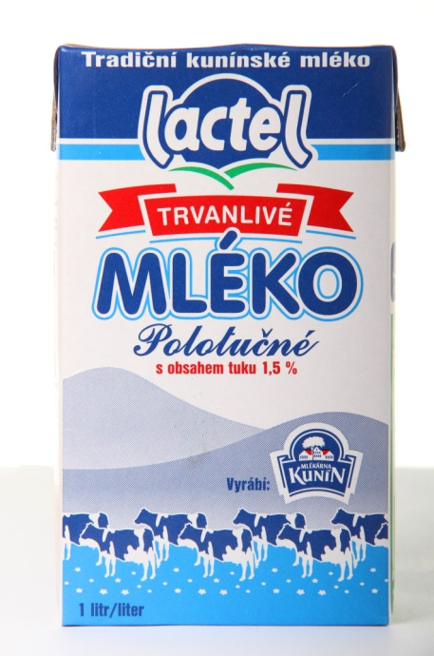
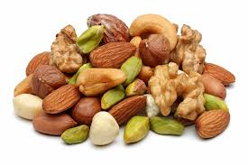
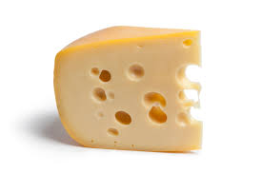
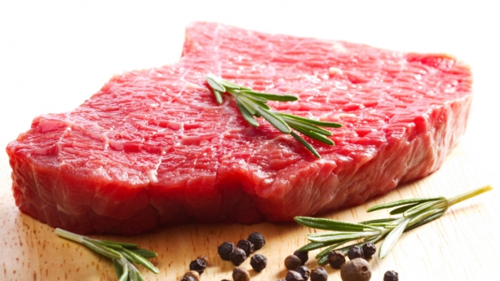
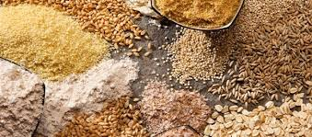
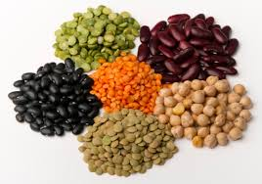
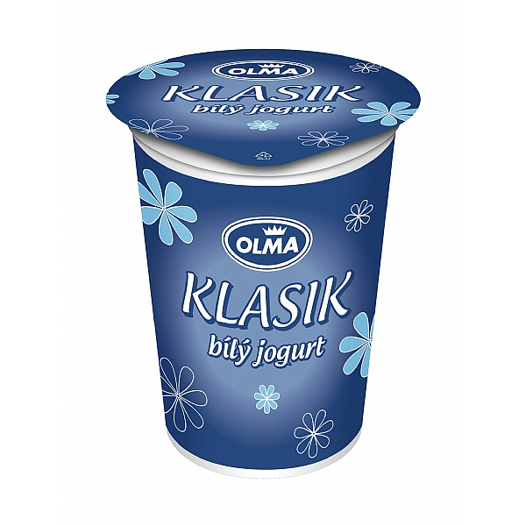
Notes:
Tento slide – pouštění obrázků

Slide 15
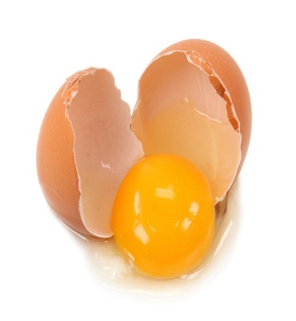
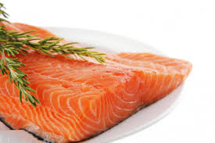
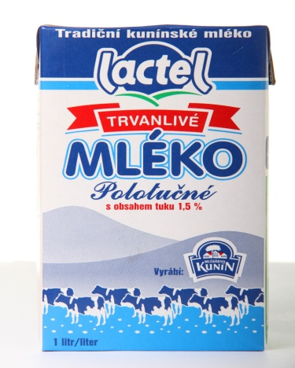

Plnohodnotné
Neplnohodnotné

Slide 16
POTŘEBA BÍLKOVIN
Věk | Bílkoviny ( g / kg / den)
Kojenci
0 - < 1 měsíc | 2,7
1 měsíc | 2,0
2 – 11 měsíců | 1,5 – 1,1
Děti
1 – 3 roky | 1,0
4 – 14 let | 0,8
Dospívající | m ž
15 – 18 let | 0,9 0,8
Dospělí
19 – 65 let | 0,8
Zdroj: Referenční hodnoty pro příjem živin. V ČR 1. vyd. Praha: Společnost pro výživu, 2011. ISBN 978-80-254-6987-3.

Slide 17
Příklad
Žena 25 let, váha: 60 kg, výška: 170cm,
normální zdravotní stav
Kolik g bílkovin na kg tělesné hmotnosti zvolíte?
Jaká bude její potřeba bílkovin na den?
Jaké potraviny dáme do jídelníčku, abychom pokryli potřebu všech esenciálních AK ?
Potřeba bílkovin na kg tělesné hmotnosti 0,8 g
Potřeba bílkovin na den 0,8 g x 60 kg = 48 g /den

Slide 18
Jídelníček – ukázka
Jídlo | Potravina / pokrm | Množství v g / ml | Obsah bílkovin v g
SN | Mléko polotučné Ovesné vločky Mandle neloupané Drcené kakaové boby | 250 ml 30 g 10 g 5 g | 8,5 g 4,2 g 2 g 0,7 g
PŘ | Rohlík grahamový Rama s máslem Mrkev | 30 g 10 g 80 g | 2,6 g 0,1 g 0,8 g
OB | Losos pečený s kůží Brambory vařené ve slupce Okurkový salát | 130 g 100 g 100 g | 24,7 g 1,5 g 0,8 g
SV | Jogurt bílý Klasik Bebe na Měkko cereální | 150 g 50g | 6 g 3 g
VE | Žitný chléb větší krajíc Cizrnová pomazánka | 50 g 50 g | 3,75 g 2,7 g
CELKEM 60,5 g/den – 1 g/kg tělesné hmotnosti
Notes:
U bebe na mekko mrknout, zda není dělené z vejce

Slide 19
KVALITA BÍLKOVIN – HODNOCENÍ
Biologická hodnota (BV):
Jaké množství endogenních proteinů v gramech vznikne ze 100 g proteinů exogenních
Vyjádření v procentech (%)
Výsledná hodnota závisí na obsahu esenciálních AK, jejich vzájemném poměru a stravitelnosti
Živočišné výhodnější - vyšší BV než u rostlinných
Biologická hodnota x průměrný obsah bílkovin v potravinách
Biologická hodnota = kvalita
Průměrný obsah B v potravinách (v %) = kvantita

Slide 20
AMINOKYSELINOVÉ SKÓRE
Relativní množství limitujících AK v testovaném proteinu k množství stejné AK v referenčním proteinu vztaženém na skutečnost testovaného proteinu
Notes:
Můžu nechat, ale okomentovat a dovysvětlit

Slide 21
ZVÝŠENÁ POTŘEBA BÍLKOVIN

Slide 22
NEMOC
  Např: trauma, nádorová onemocnění
SPORT
  Např: běh, jízda na kole, kulturistika
TĚHOTENSTVÍ
KOJENÍ
DĚTSTVÍ A DOSPÍVÁNÍ
A CO STÁŘÍ ???

Slide 23
SNÍŽENÍ PŘÍJMU BÍLKOVIN

Slide 24
ONEMOCNĚNÍ LEDVIN
  Nízkobílkovinná dieta, množství bílkovin podle schopnosti glomerulární filtrace
Fenylketonurie (PKU)
  nízkobílkovinná dieta
    Vrozená porucha metabolismu (chybí enzym fenylalaninhydroxydáza) - hromadění fenylalaninu – porucha CNS
    Fenylalanin v rostlinných i živočišných B

Slide 25
NEDOSTATEK BÍLKOVIN

Slide 26
Marasmus (proteino-energetická malnutrice)
  Nedostatečný příjem B a E
  Největší důsledky u dětí
  Příznaky : extrémně nízká těl. hmotnost, svalová atrofie, snížené množství T v těle
  Př. odmítání stravy a hladovění při MA
Kwashiorkor (proteinová malnutrice)
  Strava s kritickým nedostatkem proteinů (zejm.biolog.hodnotných) a relativním dostatkem E (zejména S)
  Příznaky: otoky, svalová atrofie, nižší celková těl.hmotnost, porucha psychomotorických funkcí

Slide 27
Symptomy | Kwashiorkor | Marasmus
Příčina | Nedostatečný příjem B | Nedostatečný příjem B i E
Porucha růstu | +++ | +++
Ochabnutí svalů | + | +++
Tukové zásoby | ++ | -
Hypoalbuminemie | +++ | +
Otoky (edémy) | +++ | -

Slide 28
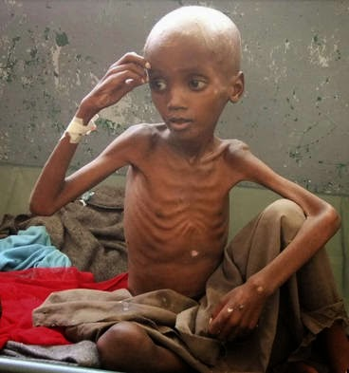
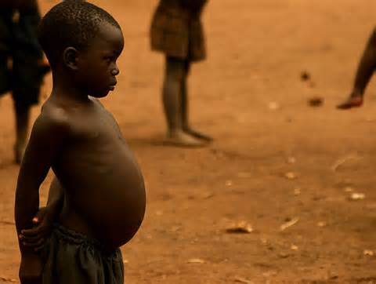
MARASMUS
KWASHIORKOR
Notes:
U kwashiorkoru – otok proč? Onkotický tlak – vysvětlit jak , Kolik % dětí umírá na podvýživu v kterých zemích ?

Slide 29
NADBYTEK BÍLKOVIN

Slide 30
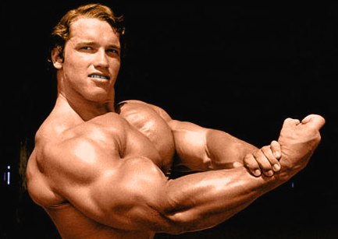
NADMĚRNÝ PŘÍJEM BÍLKOVIN
Více bílkovin ≠ více svalů !
Hranice příjmu 2 g / kg těl.hmotnosti
Nadměrný příjem B
  Porucha funkce ledvin
  Porucha funkce jater
  Nárůst hmotnosti
  Ženy – vysoký příjem B a nízký příjem E – amenorea, osteoporóza
Maximální jednorázové množství 20 – 25 g
Notes:
Kulturisti – více bílkovin nerovná se více svalů, hranice příjmu bílkovin 2g/kg tělesné hmotnosti ?? Nízkosacharidové diety, zmínit možná i riziko paleodiety , důsledek nadbytečného příjmu B – porucha funkce ledvin (proč) porucha funkce jater, nárůst hmotnosti

Slide 31
DUSÍKOVÁ BILANCE
16 g N ve 100 g Bílkovin
Ztráta 1g N = 20 – 25 g svalové hmoty
rozdíl mezi množstvím N přijatého potravou (v bílkovinách) a vyloučeného močí a stolicí (především ve formě močoviny)
Odpad N do moče za 24 hodin
Notes:
mat. od Haliny – pravá a nepravá negativní bílance, zajímavost- kosmonauti – nechat je hádat mají negativní proč?

Slide 32
Dělení N bilance
Pozitivní
    Výdej N menší než příjem – růst aktivní tělesné hmoty, např. období růstu, rekonvalescence, období po těžké chorobě, kulturistika
Negativní
    Odpady N větší než jeho příjem, úbytek tělesných bílkovin, např. neléčené cukrovka, pokročilé nádorové onemocnění
  Pravá negativní N bilance
    Zvýšený výdej N při nezměněném příjmu
  Nepravá negativní dusíková bilance
    Nezměněný výdej N při sníženém příjmu př. hladovění, těžké průjmy, nevhodná dieta

Slide 33
ALTERNATIVNÍ ZPŮSOB STRAVOVÁNÍ
Notes:
Otázku položit – Může při některé formě alternativního stravování dojít k nedostatečnému příjmu esenciálních AK ? Důvody k alternativnímu stravování , zmínit makrobiotiku, raw, vegetariánství, veganství,

Slide 34
Důvody:
  etické, náboženské, morální, estetické, ekonomické, ekologické, finanční …
Typy alternativního stravování
  Vegetariánství
  Makrobiotika
  Raw
  Paleo dieta

Slide 35
Vegetariánství - formy
Semivegetariánství (pulovegetariánství)
  červené maso, drůbež, ryby, vejce
Laktoovovegetariánství
  veškeré druhy masa, mléko a mléčné výrobky, vejce
Laktovegetariánství
  veškeré druhy masa, vejce, mléko a ml. výrobky
Veganství
  vše živočišného původu !
Vitariánství (raw – food)
  Konzumace syrové stravy, snaha přiblížení se původnímu způsobu stravování

Slide 36

DĚKUJI ZA POZORNOST

